Slide 1


Masterclass de Power BI – Análise de Dados na AgroVida
"Transformando dados em decisões estratégicas"
Bernardo José Pica & Data Driven CommunityMZ

Slide 2
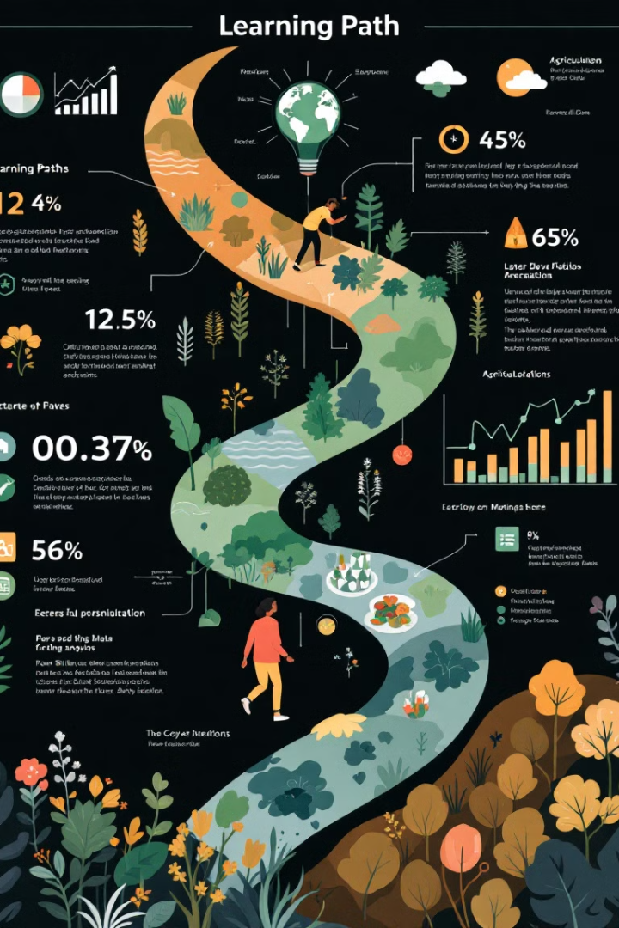
O que você vai aprender?
1
Fundamentos da análise de dados ✅
2
Visão geral do Power BI ✅
3
Estudo de caso prático – AgroVida ⏳
4
Surpresa!!!

Slide 3




Recapitução
Dados
Informação
Análise de Dados
Unidade elementar da informação que, por si só, pode não ter significado.
Dados dentro de algum contexto
Transformação de dados em informação, identificando padrões e tendências.

Slide 4
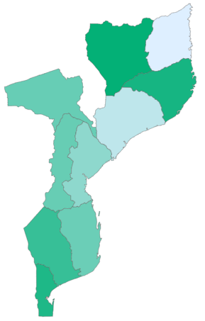
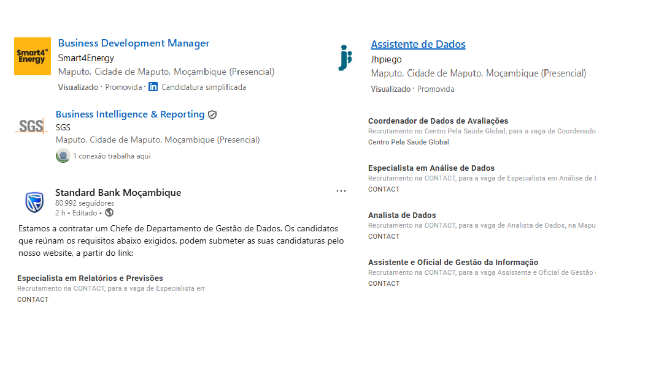
E em Moçambique? Como está o mercado?

Slide 5
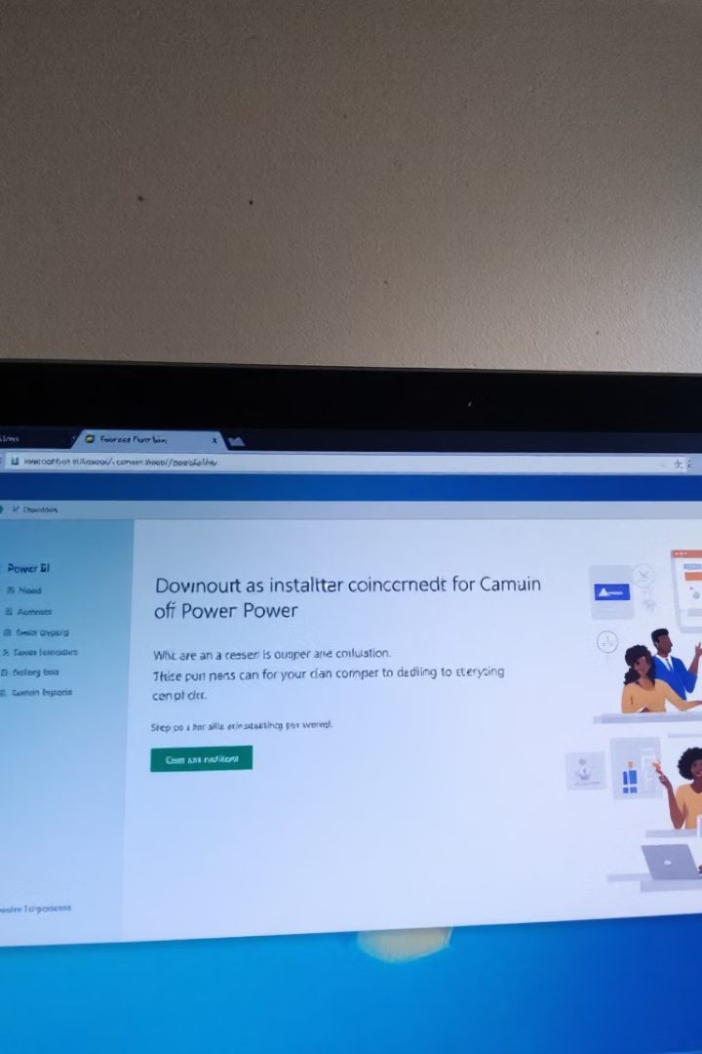



Como instalar o Power BI?
Microsoft Store (atualização automática)
👉 Link
Download manual no site
👉 Link
Criar conta gratuita no Power BI Service
👉 Link

Slide 6

O Estudo de Caso: AgroVida
Entendimento do problema de negócio
1
2
Levantamento de requisitos e definição de métricas/KPI
Validação dos dados disponíveis
3
4
Criação de protótipo (Figma)
Desenvolvimento no Power BI
5
6
Apresentação da solução e feedback
Ajustes finais e publicação (Power BI Service)
7
https://abre.ai/mh6D

Slide 7
Storytelling: A Arte de Contar Histórias com Dados
Fluidez e Organização
O Poder da Narração
A arte de contar histórias com dados reside em apresentar informações de forma coesa e envolvente. O Storytelling no Power BI busca tornar a leitura e interpretação dos dashboards mais fácil e agradável para o público-alvo.
Imagine um dashboard que não apenas mostra números, mas conta uma história, revelando tendências, insights e conclusões de forma clara e impactante. Essa é a essência do Storytelling no Power BI.

Slide 8
Criando Dashboards Eficazes:
1
Personalização para o Público
2
Escolha dos Visuais
3
Consistência Visual
Utilize gráficos apropriados para cada tipo de anális.
Mantenha um padrão consistente em cores, fontes, espaçamentos e alinhamento para garantir uma experiência visual agradável e organizada.
Personalize seus dashboards conforme as necessidades e preferências do público-alvo.

Slide 9
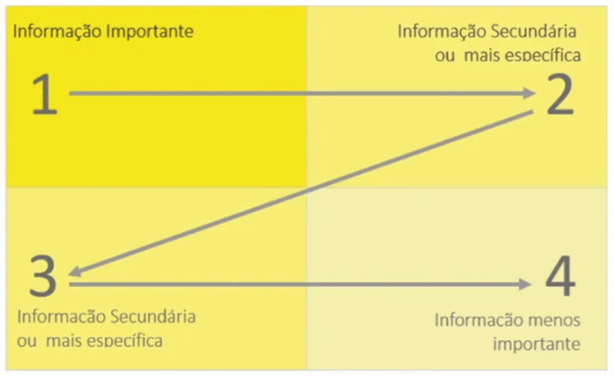
Padrão de leitura em "Z"
Organização Visual
Os elementos mais importantes devem estar no topo da página, seguindo o padrão de leitura em "Z", para guiar o usuário pelas informações mais relevantes.

Slide 10
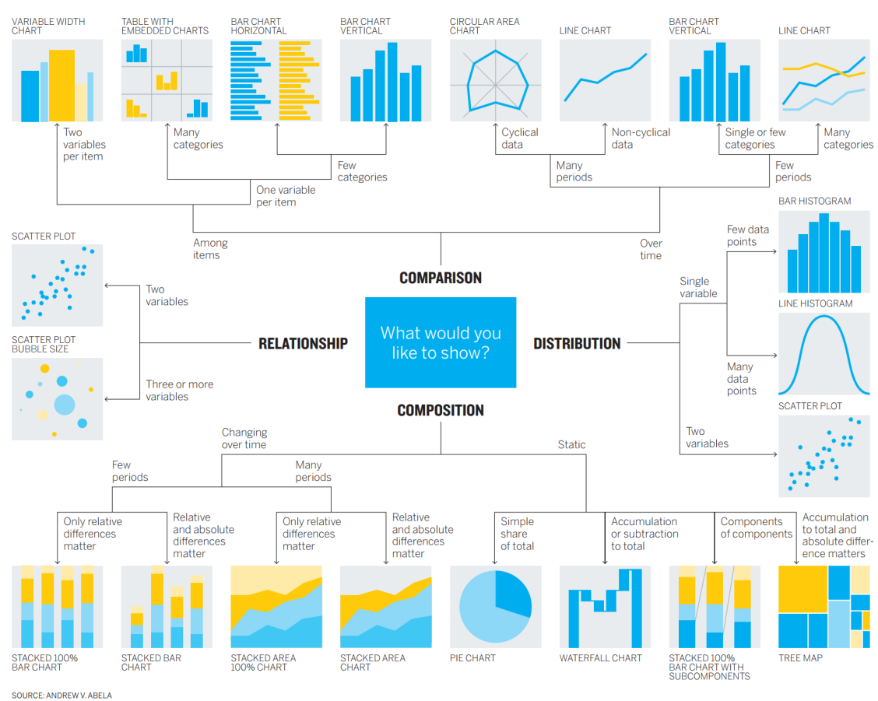

Slide 11
ETL: Extração, Transformação e Carga
Extração
Transformação
Carga
Coleta de dados de diversas fontes, como bancos de dados, APIs e arquivos.
Limpeza, enriquecimento e conversão dos dados para um formato adequado à análise.
Inserção dos dados transformados em um repositório, como um data warehouse, para uso em relatórios e dashboards.

Slide 12
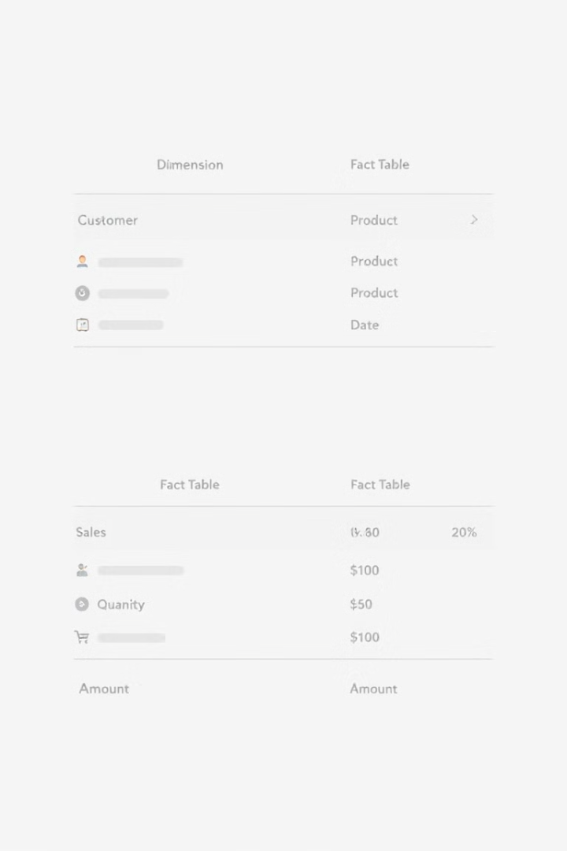
Tipos de Tabelas: Dimensão e Fato
Tabela de Dimensão
Contêm informações descritivas que contextualizam os dados, como produtos, clientes e datas - entidades.
Tabela de Fato
Registram eventos ou transações, armazenando métricas numéricas, como vendas, quantidade vendida e valores financeiros.

Slide 13
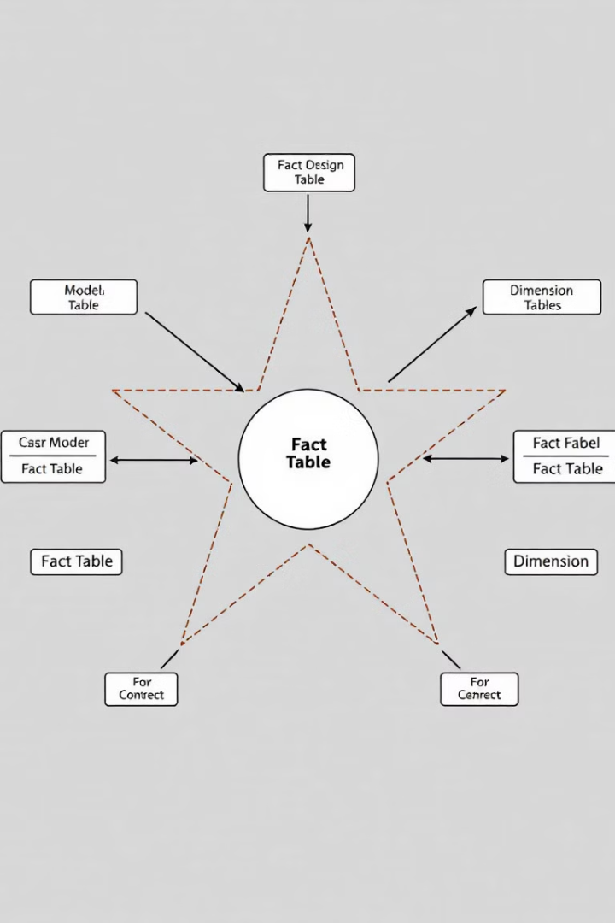
Modelagem de Dados: Star Schema
Estrutura
Benefícios
Uma tabela de fatos central conectada diretamente a várias tabelas de dimensão.
Simplifica as consultas e facilita a análise de dados.
Desempenho
Melhora o desempenho das consultas, agilizando a análise.

Slide 14

Desvendando o DAX no Power BI
Uma jornada completa pela linguagem DAX, essencial para análises avançadas no Power BI.

Slide 15
O que é DAX?
Definição
Cálculos
Conjunto de fórmulas para análise de dados.
Permite cálculos avançados e personalização.
Por que usar DAX?
Lógica de negócios
Performance
1
2
Métricas personalizadas.
Melhora a eficiência dos relatórios.

Slide 16
Tipos de Medidas DAX
Simples
NomeDaMedida = [Função DAX ou Expressão]
Com Variáveis
NomeDaMedida =
VAR NomeVariavel1 = [Expressão ou Cálculo]
RETURN
[Resultado Final usando as Variáveis]

Slide 17




Funções Essenciais do DAX
SUM()
COUNT()
COUNTDISTINCT()
Soma os valores de uma coluna.
Conta o número de registros.
Conta valores distintos.
https://learn.microsoft.com/pt-br/dax

Slide 18



Funções Iteradoras
COUNTX()
2
Conta com condições.
SUMX()
1
Soma linha por linha.
AVERAGEX()
3
Calcula a média iterando.
ETC

Slide 19
Funções de Texto
1
CONCATENATE()
Junta textos.
2
LEFT() / RIGHT()
Extrai parte do texto.
3
SEARCH()
Localiza texto.
4
ETC

Slide 20


Funções de Tempo
1
TOTALYTD()
Acumula desde o início do ano.
2
PREVIOUSMONTH()
Obtém o mês anterior.
3
DATESBETWEEN()
Calcula entre períodos.

Slide 21
